Slide 2
Hyper-V, Contenedores y Nano Server
Samuel López
Juan José Díaz

Slide 3
Nano Server

Slide 4

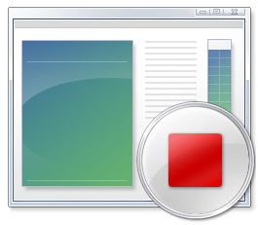
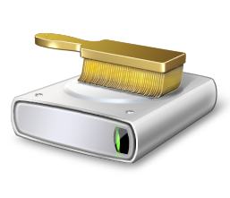
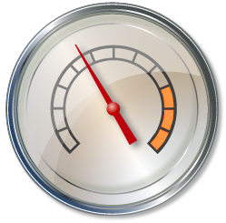
Nano Server – Opiniones de los Clientes
Los reinicios impactan al negocio
¿Porque debo instalar y reiniciar mi Sistema tras aplicar un parche que no usare?
En caso de tener que reiniciar, el reinicio debe ser lo más rápido posible
Imagenes de servidores demasiado grandes
El depliegue de una imagen de servidor grande tarda mucho en instalar y conigurar
Imagenes de servidor demasiado grande consumen mucho espacio en disco
La Infrastructura requiere demasiados recursos
Si la infrastructura consume menos recursos, permite incrementar la densidad de VMS
Más densidad de VMs, significa ahorro de coste y optimización de recursos
#TechSum
Notes:
4

Slide 5
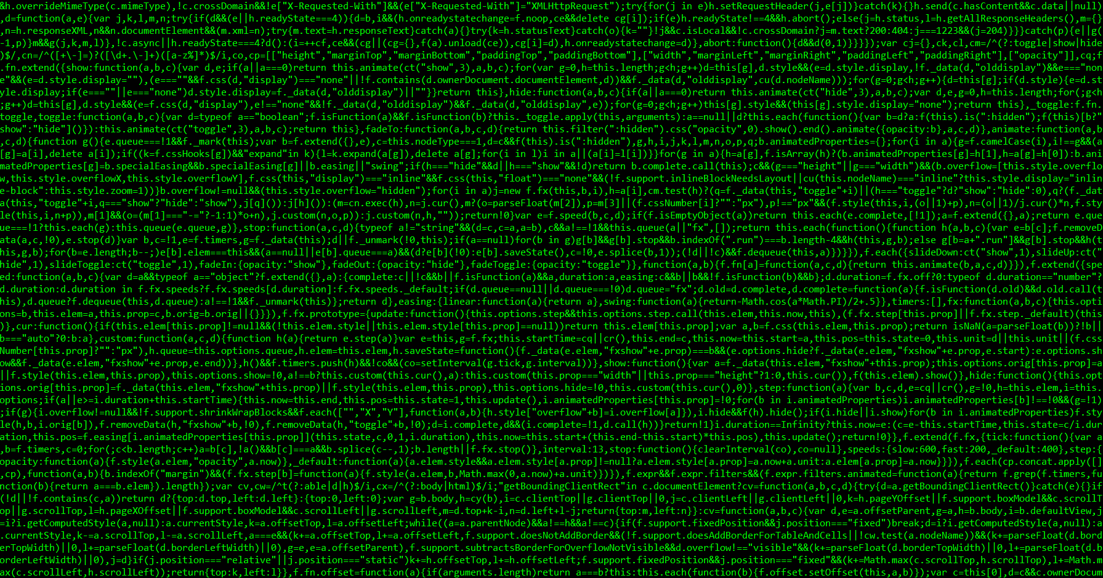
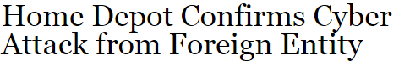
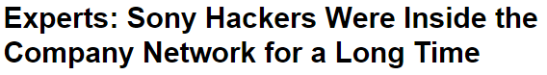
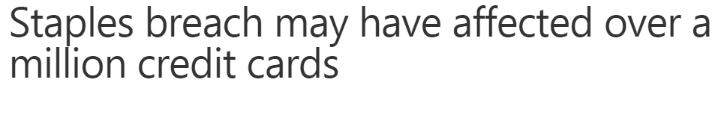
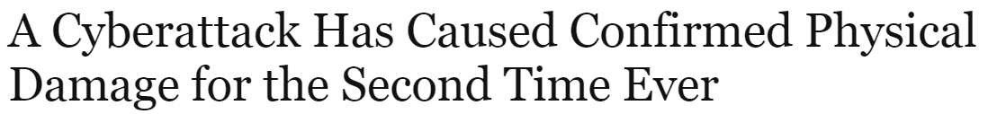
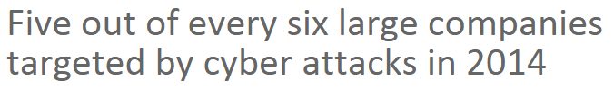
Nano Server – Impacto en la Seguridad

Slide 6
Nano Server – Un paso más en la evolución de los Sistemas Clould:
Nano Server – Evolución
Solo Disponible en 64 bits
Focalizado en la mejora del servicio de:
Infraestructura Cloud
Aplicaciones Cloud
Sigue el Patrón de Server Core

Slide 7
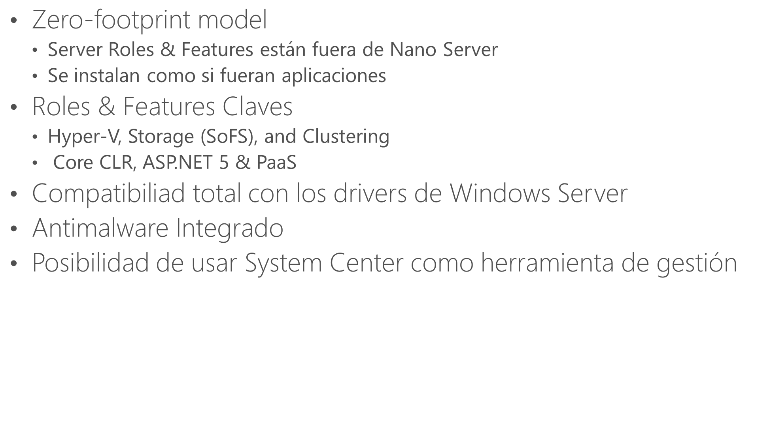
Nano Server – Roles & Features
#TechSum
Notes:
7

Slide 8
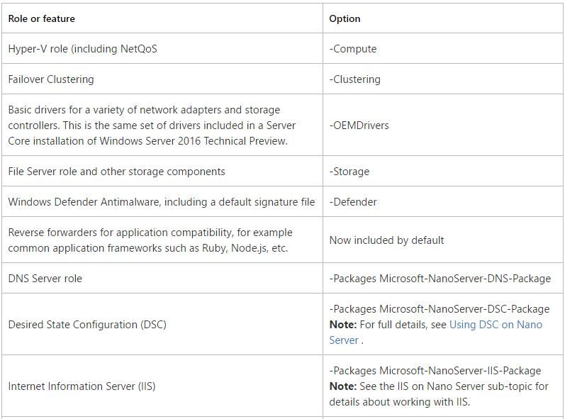
Nano Server – Roles & Features
#TechSum
Notes:
8

Slide 9
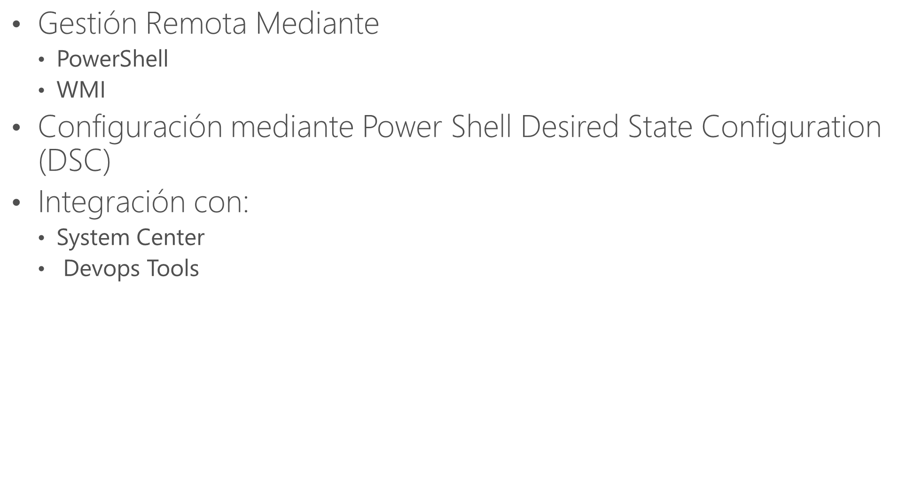
Nano Server – Gestión
#TechSum
Notes:
9

Slide 10
Nano Server – Mejoras en disponibiliad de Servicio
23
26
11
23
6
9
8
3
2
#TechSum
Notes:
10

Slide 11
Nano Server – Mejoras de Seguridad
46
31
98
73
22
12
#TechSum
Notes:
11

Slide 12
Nano Server – Mejoras en Uso de Recursos
26
255
139
21
150
61
#TechSum
Notes:
12

Slide 13
Nano Server – Mejoras en Despliegue
300
6.3
4.84
40
.4
.41
#TechSum
Notes:
13

Slide 14
Hyper-V Novedades

Slide 15
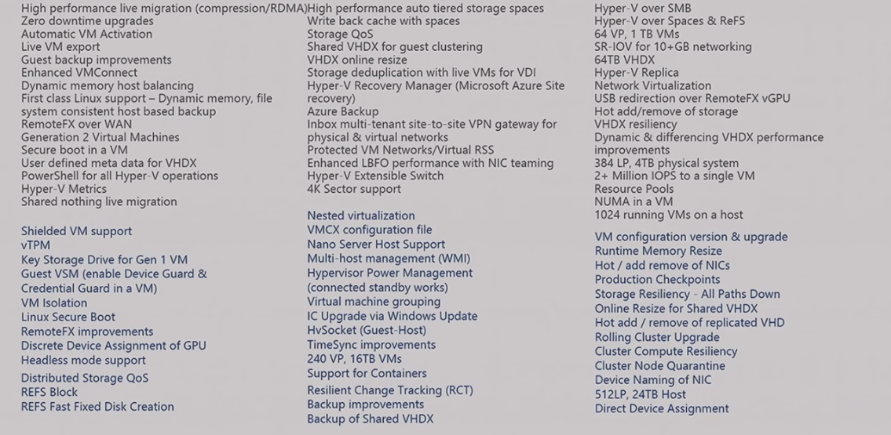
Hyper-V Novedades
#TechSum
Notes:
15

Slide 16
Hyper-V
Seguridad
Disponibilidad
Mejoras Operativas
Escalado
#TechSum
Notes:
16

Slide 17
Hyper-V Seguridad

Slide 18
Hyper-V - Seguridad
Shielded VMs
Shielded Virtual Machines
Shielded Virtual Machines
Shielded Virtual Machines
Pueden Ejecutarse unicamente en el Fabric para el que estan diseñadas
Están encriptadas con Bitlocker
Es possible convertir una máquina en ejecución en una Shielded VM
HOST without TPM (generic host)
HOST with TPM
Host Guardian Service
Storage
Virtual hard disk
Virtual hard disk
Virtual hard disk
#TechSum
Notes:
18

Slide 19
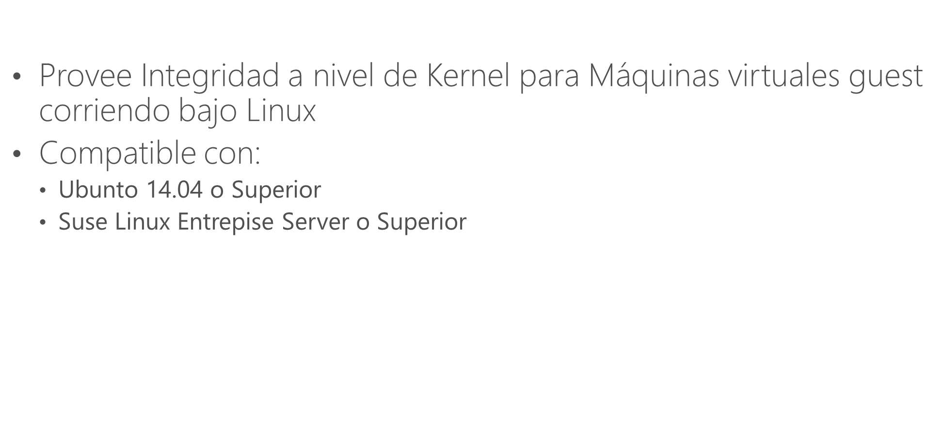
Hyper-V - Seguridad
Secure Boot en Linux
#TechSum
Notes:
19

Slide 20
Hyper-V Disponibilidad

Slide 21

Hyper-V - Disponibilidad
Hot Add Network Adapter
Hyper-V 2016 nos permite añadir y eliminar adaptores de red en máquinas virtuales de generación 2 mientras están en ejecución.
Redimensionamiento de Ram en Caliente
Con Dynamic Memory tenemos la posibilidad de definir la Memoria asignada al arranque y la memoria mínima y máxima que podía usar una vm.
Hyper-V Server 2016 nos permite aumentar o disminuir en caliente la memoria estática asignada a una VM
#TechSum
Notes:
21

Slide 22
Hyper-V - Disponibilidad
Cluster Shared Volumes (CSV) on block storage
Scale-Out File Server for file based storage
Shared VHDX
Block Storage
File Based Storage
Guest Clustering
Guest Clustering donde el Almacenaminto es una commodity
Sharing VHDX prove el almacenamiento a un guest cluster
VHDX
VHDX
Redimensiónamiento del VHDX con la VM en ejecución
Backup de Shared VHDX al igual que cualquier otro disco
Soporta Hyper-V Replica
#TechSum
Notes:
22

Slide 23
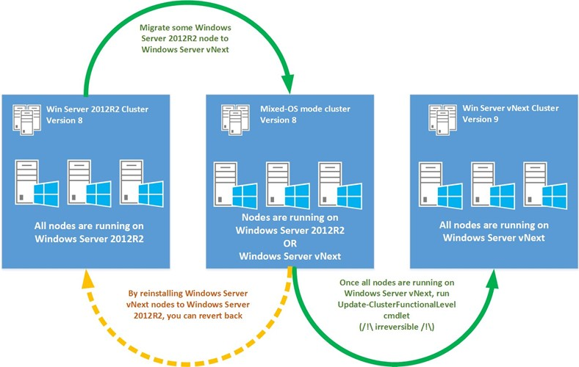
Hyper-V - Disponibilidad
Rolling cluster Upgrade
#TechSum
Notes:
23

Slide 24
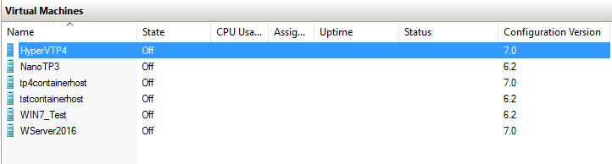
Hyper-V - Disponibilidad
VM Upgrade Process
Hyper-V 2016 no actualiza automáticamente la versión de la VM una vez actualizado el host
Las VMs no actualizadas pueden alojarse y moverse sin problemas en Host Versión 2012
La actualización de la versión de máquina virtual es una operación manual que se realiza con PowerShell
#TechSum
Notes:
24

Slide 25
Hyper-V Mejoras Operativas

Slide 26
Hyper-V – Mejoras Operativas
PowerShell Direct
Ahora es posible ejecutar scripts de PowerShell directamente en Guest desde el Host
No requiere habilitar Powershell Direct en Guest
Ni siquiera tener conectividad en el guest
Si es necesario conocer los credenciales del Guest
#TechSum
Notes:
26

Slide 27
Hyper-V – Mejoras Operativas
Hyper-V Manager
Nos permite administrar host de Hyper-V 2012, 2012 R2 y 2016
Hyper-V PowerShell Incluye nativamente módulos y cmdlets para gestionar host en versión 2012
Soporta el uso de credenciales alternativas
Soporte conexión via WinRM/Dirección IP
#TechSum
Notes:
27

Slide 28
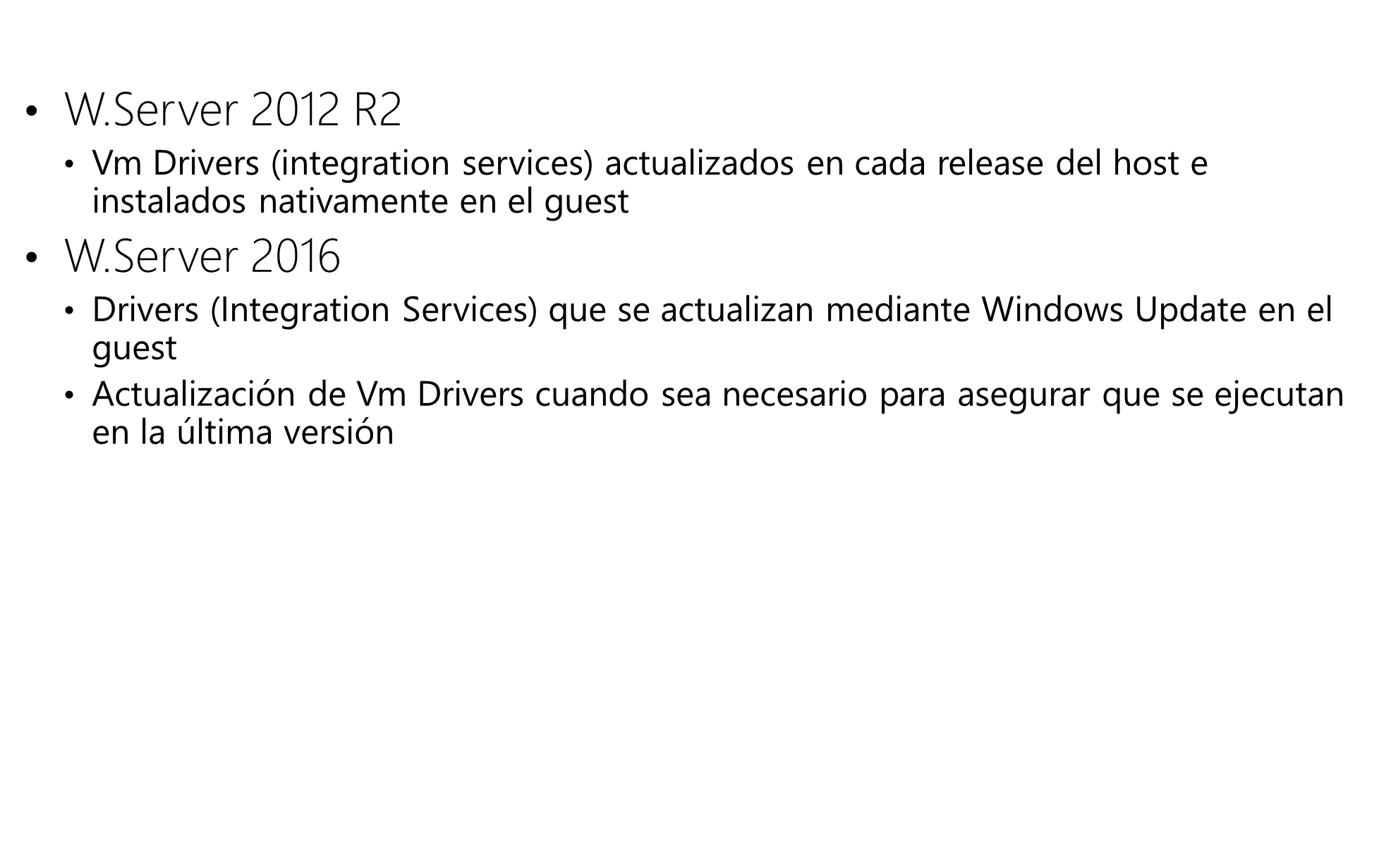
Hyper-V – Mejoras Operativas
VM Drivers
#TechSum
Notes:
28

Slide 29
Hyper-V Escalado

Slide 30
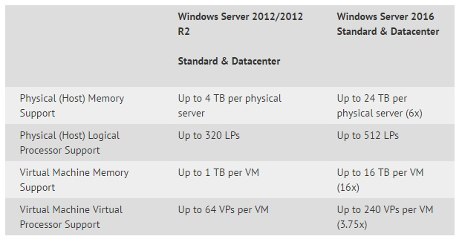
Hyper-V – Escalado
#TechSum
Notes:
30

Slide 31
Contenedores

Slide 32
Contenedores
Una nueva forma de construir, implementar e instanciar aplicaciones
Aplicaciones tradicionales construidas e implementadas en servidores físicos en relación 1:1.
Nuevas aplicaciones requieren siempre nuevos servidores físicos para aislar recursos.
Paquetes y aplicaciones en
contenedores
Físico
Altos ratios de consolidación y de uso
Implementaciones de aplicaciones mas rápidas que la implementación tradicional física.
Aplicaciones implementadas en VM con una alta compatibilidad.
Aplicaciones beneficiadas de todas las ventajas de las VM live migration, HA
Físico/Virtual
Principales ventajas
Aceleración en la implementación de aplicaciones
Reduce el esfuerzo de implementación de aplicaciones
Streamline development and testing
Menores costes la implementación de aplicaciones.
Mayor consolidación de servidores.
Virtual
#TechSum
Notes:
32

Slide 33
Contenedores
¿Porque Contenedores?
Desarrollo
Los contenedores Containers aportan productividad y roturas de barreras
Habilitan las aplicaciones ‘write-once, run-anywhere’
Pueden ser implementadas como aplicaciones distribuidas multi-tier en modelos IaaS/PaaS.
Ofrecen una gran abstraction para microservices
DevOps
Integran y optimizan gente, procesos, y herramientas en el proceso de desarrollo de aplicaciones.
Operaciones centradas en una infraestructura estandarizada.
Desarrolladores se centran en construer, implementar y testar aplicaciones.
Operations
Posibilitan deployments de it Más familiares
Provee entornos estandarizados para los equipos de desarrollo, entorno de pre y produccion.
Abstraccion de las diferencias de las diferentes distribuciones de OS y de la infraestrcutura subyacente
Mayor densidad de computo y utilizacion
Rapida escalabilidad en respuesta a cambios en las necesidades de negocio.
#TechSum
Notes:
33

Slide 34

Contenedores
WS 2016 …
Contenedores
Invitado Sistema Operativo
Imagen SO
Sistema Operativo Host
Maquinas Virtuales
Hardware Virtualization
#TechSum
Notes:
34

Slide 35
Contenedores
¿En que se diferencian de las máquinas Virtuales?
Maquina Virtual
App A Bins/Libraries
App B Bins/Libraries
Dependencias
Cada aplicación virtualizada incluye la aplicación en si, la librerías y binarios requeridos y un SO invitado, el cual consiste en múltiples GB de datos.
Independiente OS
Cada VM puede tener un SO diferente, diferente incluso del host físico.
Flexible
Las VM pueden ser migrada entre hosts para balancear recursos y por mantenimientos.
Seguro
Altos niveles de aislamiento de recursos y seguridad.
Guest OS
Guest OS
Hypervisor
Server
#TechSum
Notes:
35

Slide 36
Contenedores
Creación de Imágenes
Application Image
Repositorio Local
Vista Contenedor
C:\myApp
Application Framework
Application Framework
C:\nodeJs
Container OS Image
C:\Windows\*
#TechSum
Notes:
36

Slide 37
Casos de Uso Contenedores

Slide 38
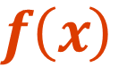
Casos de Uso Contenedores
Características carga de trabajo
Crecimiento horizontal
Distribuido
Estado separado
Rápido (re)inicio
Características implementación
Mayor aprovechamiento hosting
Multitenant
Implementación rápida
Alta automatización
Escalado rápido
Distributed compute
Databases
Web
Tasks
Scale out
$$f\left(x\right)$$
#TechSum
Notes:
38

Slide 39
Ejecución de Contenedores Windows Server - HyperV

Slide 40
Ejecución de Contenedores
Contenedor Windows Server
Hosting
Highly automated
Secure
Scalable and elastic
Efficient
Trusted
multi-tenancy
Contenedor Hyper-V
Shared hosting
Regulated workloads
Highly automated
Secure
Scalable and elastic
Efficient
Public
multi-tenancy
#TechSum
Notes:
40

Slide 41


Ejecución de Contenedores
Aplicaciones Modernas y Aislamiento Flexible
Ejecución Contenedores
Imágenes Contenedores Windows
Contenedores
Hyper-V contenedor
Docker
Application Framework
PowerShell
Others
Windows Server contenedor
Compatibles 100%
#TechSum
Notes:
41

Slide 42
Ejecución de Contenedores
Contenedores Windows Server
Contenedores
Hyper-V
Hyper-V Hypervisor
Sistema Operativo Host
Maquinas Virtuales
Hyper-V Hypervisor
#TechSum
Notes:
42

Slide 43
Ejecución de Contenedores
Contenedores Windows Server
Contenedores
Hyper-V
Hyper-V Hypervisor
Sistema Operativo Host
Maquinas Virtuales
Hyper-V Hypervisor
#TechSum
Notes:
43

Slide 44
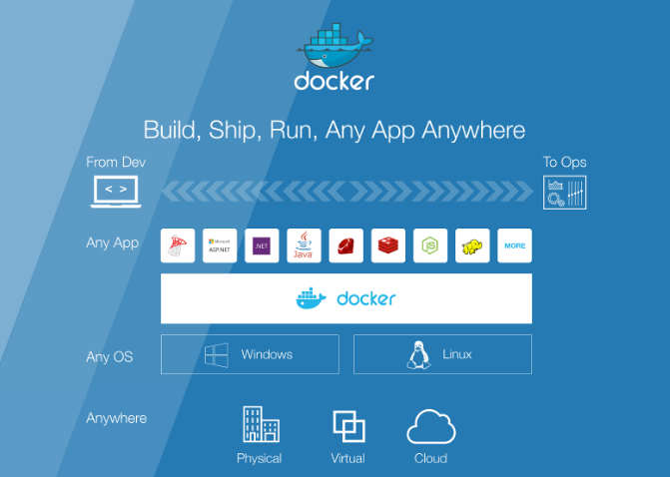
Ejecución de Contenedores
Compatibilidad con Docker
#TechSum
Notes:
44

Slide 45
Gestión de Contenedores

Slide 46
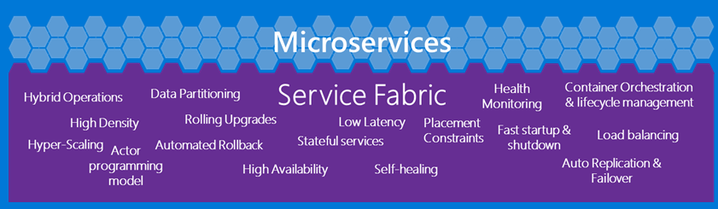
Gestión de Contenedores
Container management
Service Fabric
PowerShell
Docker
Others
Container technologies
Development environments
Development frameworks and languages
Linux
PHP
Python
Win32
Ruby
Go
.NET
Node
Java
Javascript
C++
Perl
Microsoft Cloud
Eclipse
Others…
Azure
On- premises
Service provider
#TechSum
Notes:
46

Slide 47
Demo

Slide 48

Gracias
http://aka.ms/MTS12

